Slide 1
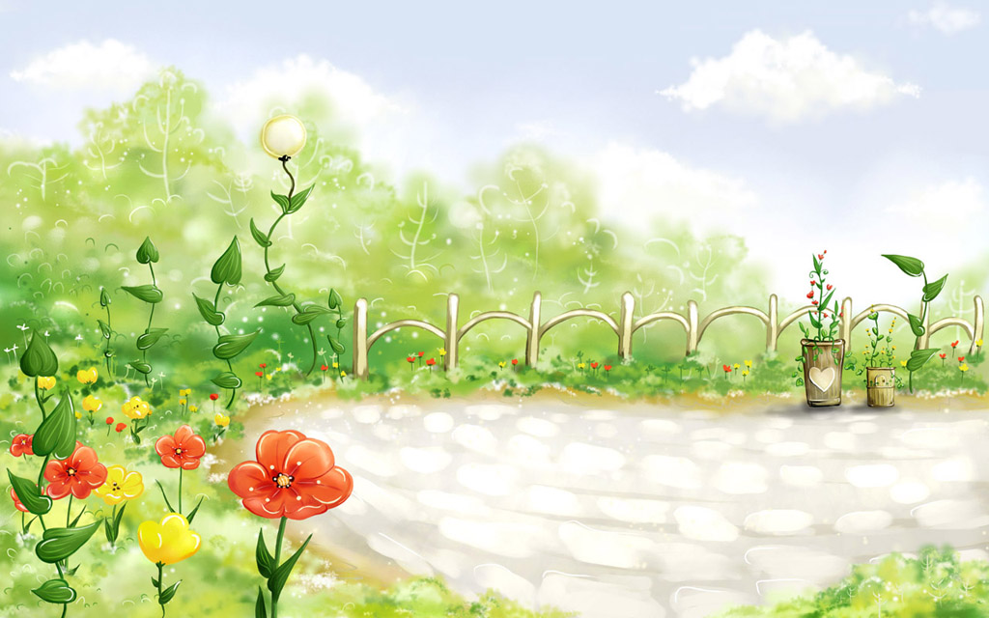

Môn: Đạo Đức lớp 3
–

Slide 2

Đạo đức:
Cây trồng,vật nuôi có ích lợi gì đối với con người?

Slide 3
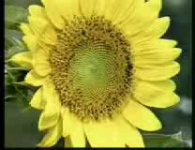
Đạo đức:
Mời các em xem đoạn phim

Slide 4
Chăm sóc cây trồng, vật nuôi ( tiết 2 )
Hoạt động 1: Trình bày kết quả điều tra
- Nghe lời cô giáo dạy, cô bé đã làm gì ?
Cô bé đã hiểu ra hoa làm cho khu vườn thêm đẹp và cô bé không hái một bông hoa nào.
Vật nuôi
1.Nhà em có nuôi con vật gì ?
2.Nuôi con vật ấy để làm gì ?
3.Em và gia đình chăm sóc nó như thế nào ?
4.Nếu chăm sóc tốt thì vật nuôi đó như thế nào ?
5.Nếu chăm sóc không tốt thì vật nuôi đó sẽ ra sao ?
Cây trồng
1.Nhà em có trồng cây gì ?
2.Trồng cây ấy để làm gì ?
3.Em và gia đình chăm sóc nó như thế nào ?
4.Nếu chăm sóc tốt thì cây trồng đó như thế nào ?
5.Nếu chăm sóc không tốt thì cây trồng đó sẽ ra sao ?

Slide 5

Chăm sóc cây trồng, vật nuôi ( tiết 2 )
3phút
Hết giờ
Hoạt động 2: Xử lí tình huống
Tình huống 1: Lớp 3A được phân công tưới cây trước cửa
lớp. Sau khi tưới xong, Tuấn Anh định tưới cả các cây bên
cạnh nhưng Hùng cản: Có phải cây của lớp mình đâu mà
cậu tưới. Nếu là Tuấn Anh, em sẽ làm gì ?
Tình huống 2: Trên đường đi học, Dương thấy bờ ao nuôi
cá bị vỡ, nước chảy ào ào. Nếu là Dương, em sẽ làm gì ?
Tình huống 3: Nga đang chơi vui thì mẹ nhắc về cho lợn
ăn. Nếu là Nga, em sẽ làm gì ?
Tình huống 4: Chính rủ Hải đi học tắt qua thảm cỏ ở công
viên cho gần. Nếu là Hải, em sẽ làm gì ?

Slide 6
Chăm sóc cây trồng, vật nuôi ( tiết 2 )
Hoạt động 2: Xử lí tình huống
Tình huống 1: Lớp 3A được phân công tưới cây trước cửa
lớp. Sau khi tưới xong,Tuấn Anh định tưới cả các cây bên
cạnh nhưng Hùng cản: Có phải cây của lớp mình đâu mà
cậu tưới. Nếu là Tuấn Anh, em sẽ làm gì ?

Slide 7


Chăm sóc cây trồng, vật nuôi ( tiết 2 )
Hoạt động 2: Xử lí tình huống
Tình huống 2: Trên đường đi học, Dương thấy bờ ao nuôi
cá bị vỡ, nước chảy ào ào. Nếu là Dương, em sẽ làm gì ?
Tình huống 3: Nga đang chơi vui thì mẹ nhắc về cho lợn
ăn. Nếu là Nga, em sẽ làm gì ?
Ao cá

Slide 8

Chăm sóc cây trồng, vật nuôi ( tiết 2 )
Tình huống 4: Chính rủ Hải đi học tắt qua thảm cỏ ở công
viên cho gần. Nếu là Hải, em sẽ làm gì?
Thảm cỏ trong
công viên

Slide 9

Đạo đức:
Chăm sóc cây trồng, vật nuôi ( tiết 2 )
Hoạt động 3:
Trình bày các bài hát, bài thơ,
câu chuyện về việc chăm sóc
cây trồng,vật nuôi.

Slide 10
Chăm sóc cây trồng, vật nuôi ( tiết 2 )
Hoạt động 4: Ai nhanh, ai đúng: Em hãy viết những việc làm phù hợp với yêu cầu trong các cột dưới đây :
3phút
Hết giờ
Việc làm cần thiết để chăm sóc, bảo vệ cây trồng | Việc không nên làm đối với cây trồng
Việc làm cần thiết để chăm sóc, bảo vệ vật nuôi | Việc không nên làm đối với vật nuôi
-Trồng cây
-Tưới cây
-Bón phân
-Diệt sâu
-Vun xới cho cây
-Tỉa lá sâu
- Nhổ cỏ dại....
- Ngắt hoa
- Bẻ cành
- - Nhổ cây
- Bứt lá chơi
- Đổ rác bẩn dưới gốc cây
- Leo cây chơi đùa.....
- Cho ăn
- Làm sạch chỗ ở
- Tiêm thuốc phòng bệnh
- Báo cho nhân viên thú y khi có dịch bệnh...
- Đánh đập chúng
- Bỏ đói chúng
Đem vật nuôi đùa giỡn, chơi
trò chơi nguy hiểm
Thả chúng
chạy rông.....

Slide 11
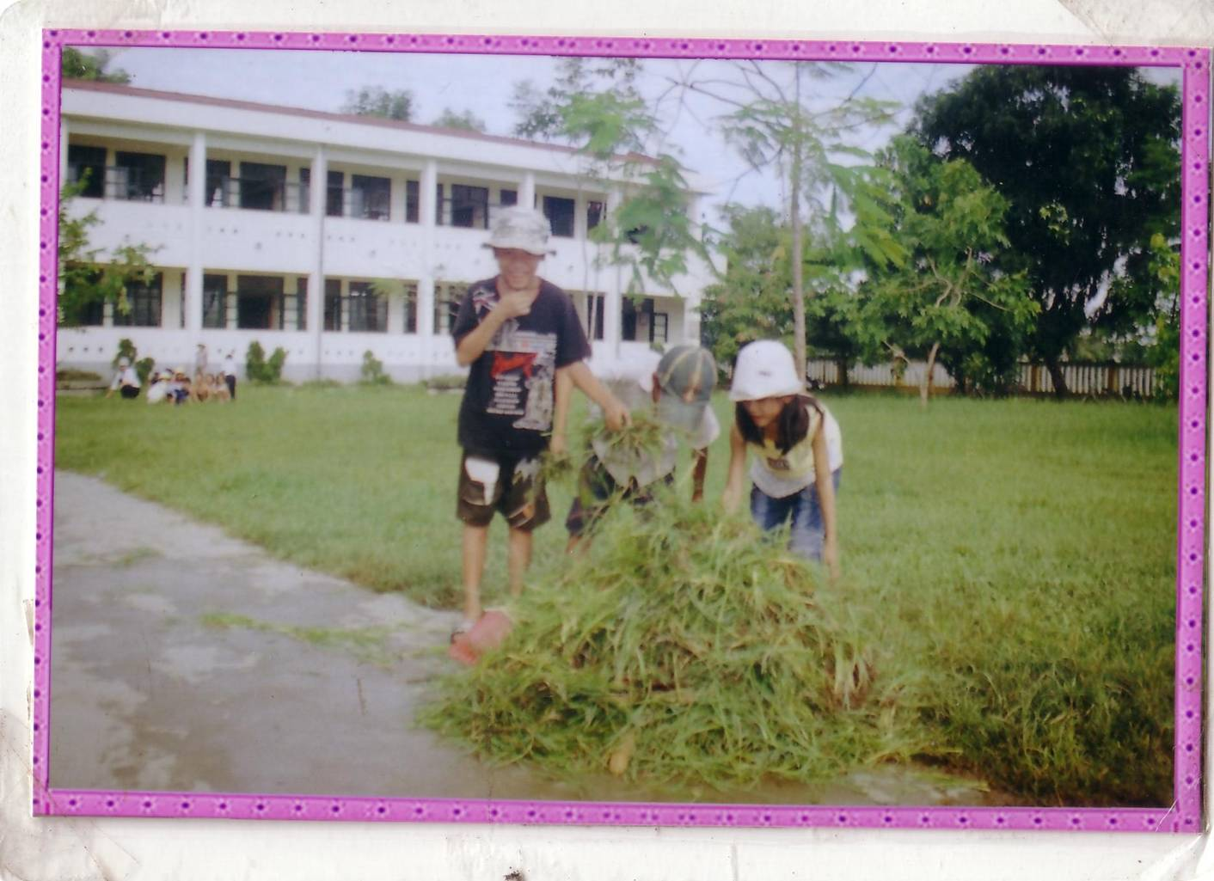


Nhìn hành động đoán việc làm
1
TRÒ CHƠI
2
3

Slide 12
Đạo đức:
Chăm sóc cây trồng, vật nuôi ( tiết 2 )
Ghi nhớ
Cây trồng, vật nuôi mang lại lợi ích và niềm vui cho con người. Vì vậy, mọi người cần tham gia chăm sóc, bảo vệ cây trồng, vật nuôi.

Slide 13


Chúc quý thầy cô cùng các em sức khoẻ
Xin chân thành cảm ơn

